Slide 1
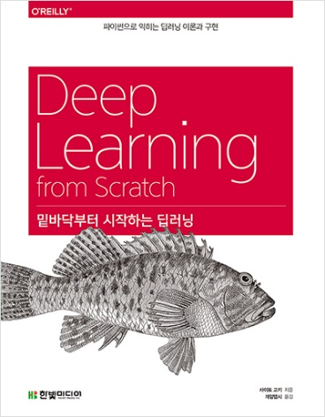
Chapter 4 신경망 학습
Daniel + Tim (Feat. Joseph)
2018.01.27

Slide 2

브레인 스토밍을 좀 해볼께요~~

Slide 3

난 어떻게 천재로 되었을까?
내가 이걸 다 배웠다고? 내가?
어떻게??

Slide 4
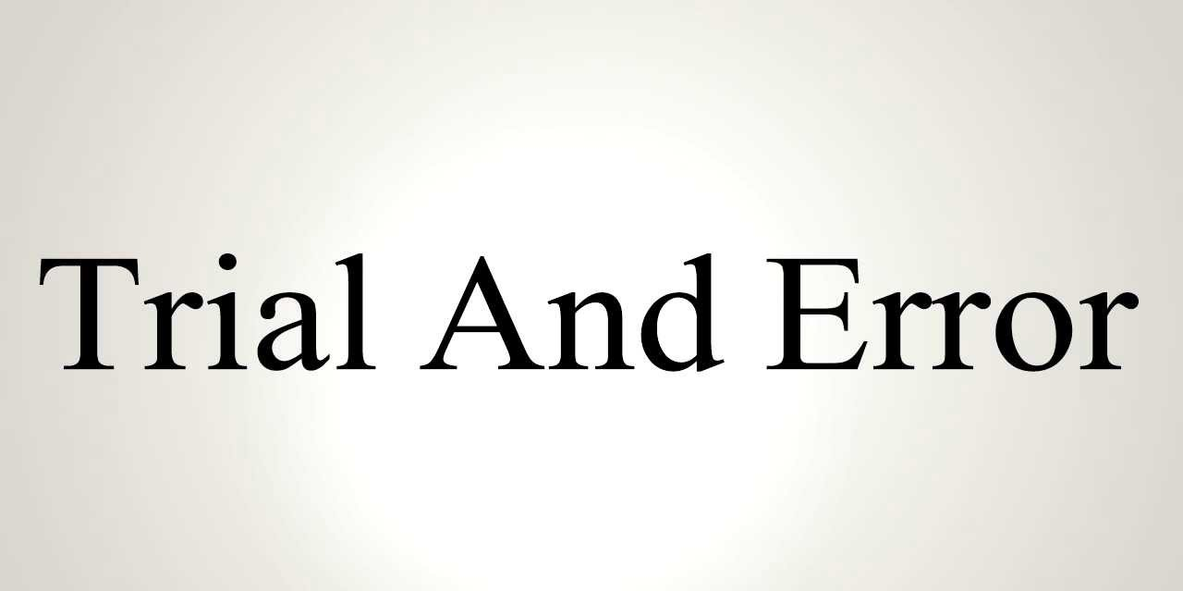
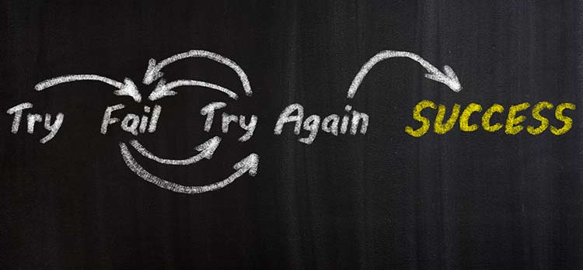

Slide 5
신경망도 별거 아니다~! 마찬가지다~~ Trial and error를 많이 겪어보면 된다.

Slide 6
Trial and Error 좋아, 알겠어~! 근데, 다시 Try 하려고 해도, 내가 Fail 했다는 것을 알아야 하는데 그 기준 이 뭐지?

Slide 7
공부는 원래 의문을 가지고 해야 제맛 이다.

Slide 8
그럼, 의문을 가지고 Daniel을 모시겠습니다~~

Slide 9
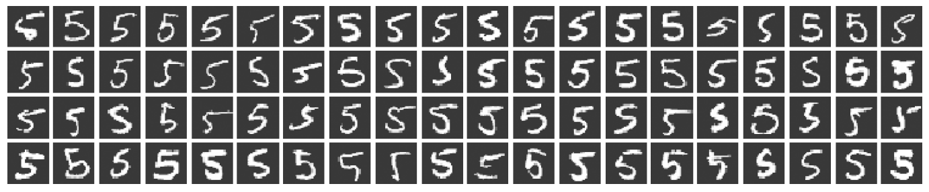
데이터 주도 학습 (Data driven Learning)

Slide 10
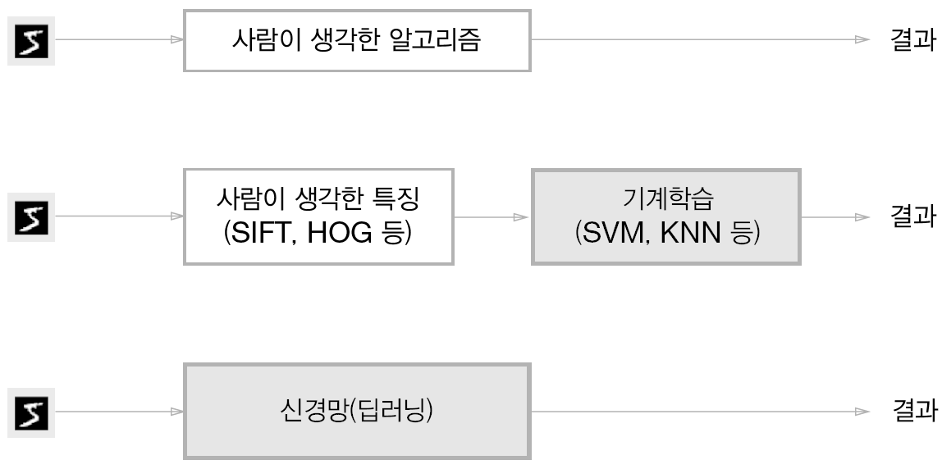
기계 학습의 접근법
특징(Feature)
End-to-end machine learning
Wow~, So cool, But How ???

Slide 11
Why? 죄송합니다. 오늘따라 why가 좀 많네요~
훈련 데이터(Training data) & 시험 데이터(Test data)

Slide 12
Trial and Error 좋아, 알겠어~! 근데, 다시 Try 하려고 해도, 내가 Fail 했다는 것을 알아야 하는데 그 기준 이 뭐지?

Slide 13
4.2 손실 함수(Loss function)
평균 제곱 오차
교차 엔트로피 오차

Slide 14
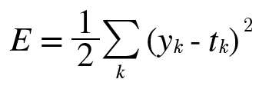
4.2.1 평균 제곱 오차
조심스럽게, 평균 제곱 오차는 어떤 의미를 가질까???

Slide 15
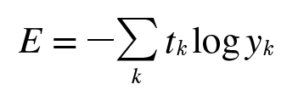
4.2.2 교차 엔트로피 (Cross Entropy Error)
매우 조심스럽게, 위에 있는 요놈이 의미하는 바를 아시는 분, 손~~~

Slide 16
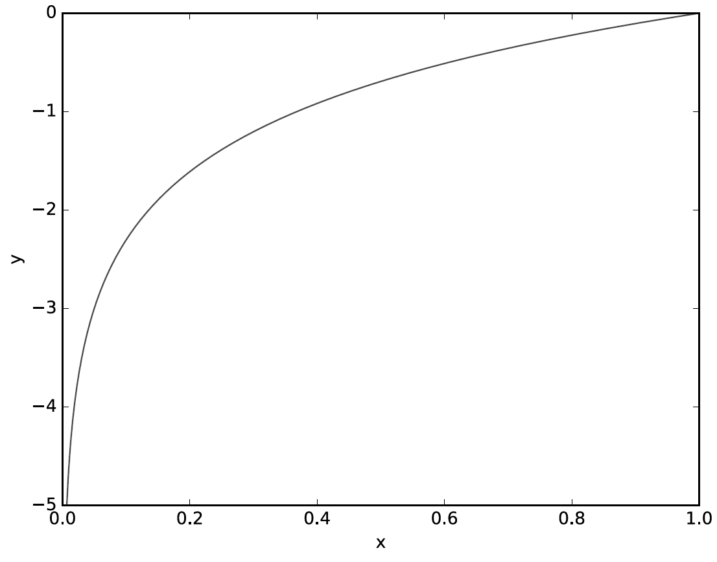
그림을 그려본다면,
y=logx의 그래프

Slide 17

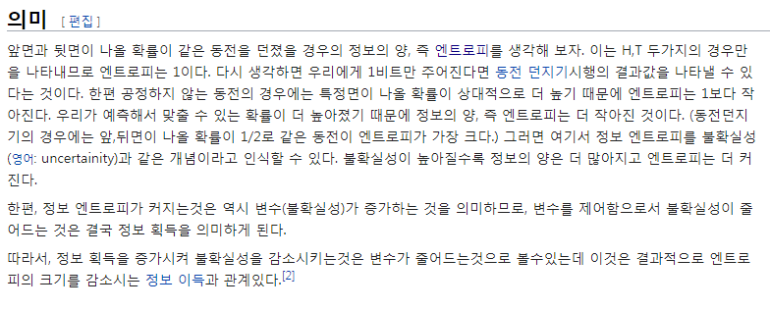
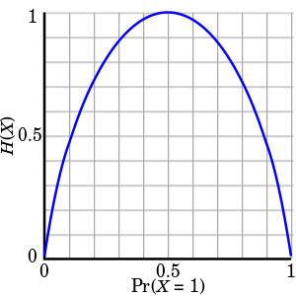
엔트로피(Entropy), 넌 뭐하는 놈이냐?

Slide 18
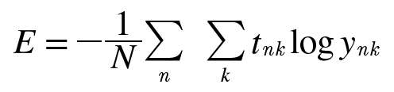
4.2.3 미니배치 학습
지금까지는 하나에 대한 손실함수를 보았는데,
우리의 컴퓨터는 하나하나씩 처리하는 것을 좋아하지 않음.
무리채(batch)로 처리하는 것을 좋아함.
그러면, Batch로 처리하는것이 다르냐 하면, 그런 것도 아님.

Slide 19
4.2.4 배치용 교차 엔트로피 오차 구현하기
Daniel이 알아서 해주겠죠???

Slide 20
4.2.5 왜 손실 함수를 설정하는가?
Why ??? 또 나왔음
혼자 공부를 했더라면, 이 정도의 쯤에서 멘붕~
신경망 학습의 궁극적인 목적은 높은 정확도를 끌어내는 매개변수를 찾는 것이다.
그런데 우리는 정확도 대신 왜?? 손실함수의 값이라는 우회적인 방법을 선택했을까?
그 원인은 신경망 학습에서 “미분”의 역할과 관련이 있다.
이건 또 뭔 말이야?

Slide 21
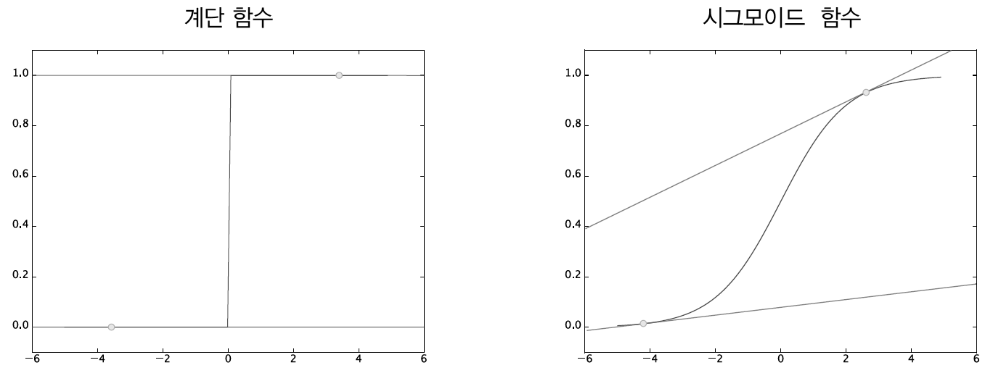
신경망 학습에서는 최적의 매개변수(parameter, 가령 가중치, 편향)를 탐색할 때,
손실함수의 값을 가능한 작게 하는 매개변수를 찾는 것이다.
이때, 매개변수의 미분(정확히는 기울기)를 계산하고,
그 미분 값을 단서로 서서히 갱신하는 과정을 반복합니다.
미분에 대한 상세한 내용은 Tim에게로

Slide 22
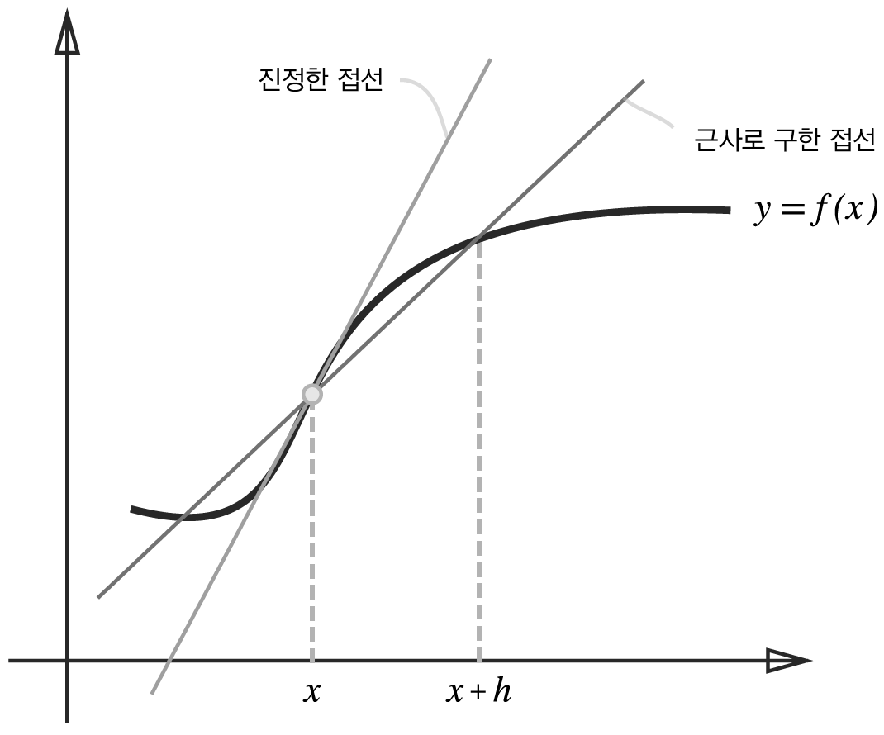
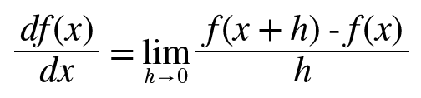
4.3 수치 미분

Slide 23
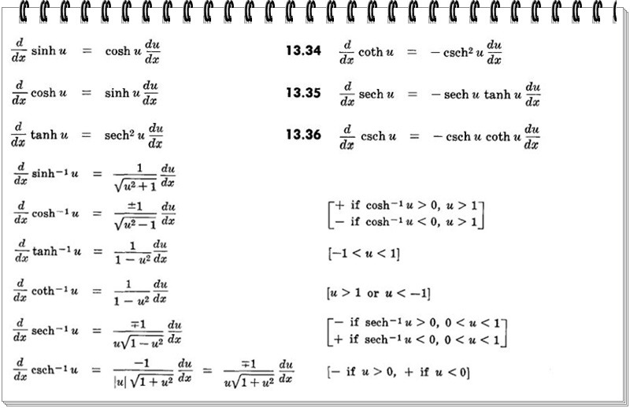
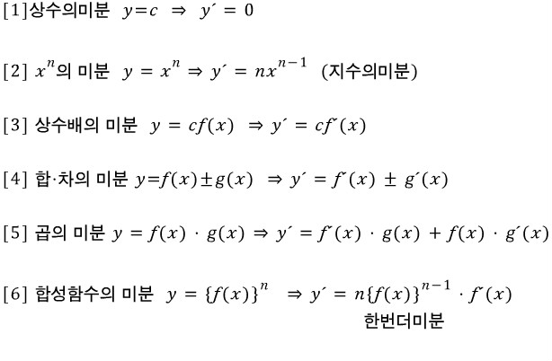
미분이라 하면,
이런 것만 생각할수도 있지만,
이런 것 정도만 일단 알면 된다.

Slide 24
간단한 연습
y=2x
y = x² + 3x + 2
y= e^{x}

Slide 25

수치 미분의 예(Tim이 해주겠죠)
실습하고 갈께요~~~

Slide 26
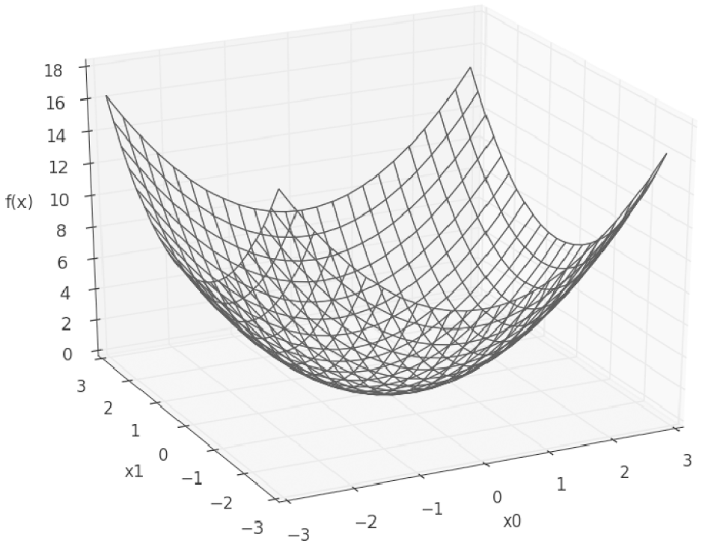

4.3.3 편미분하기

Slide 27


4.4 기울기
(
)
,
처럼 모든 변수의 편미분을 벡터로 정리한 것을 기울기라고 합니다.

Slide 28
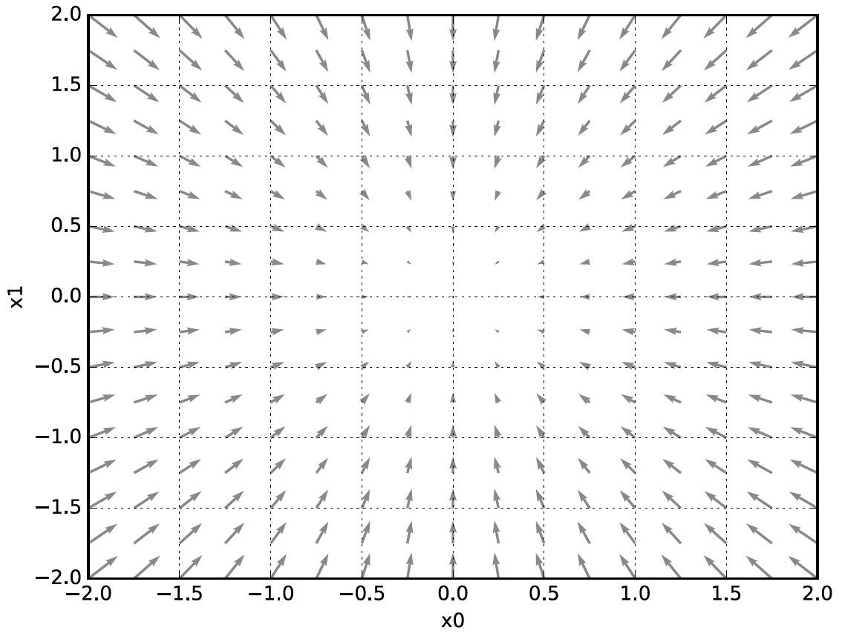
함수 f에 대해서 편미분 그림을 그려보면
실제로는 각 지점에서 낮아지는 방향을 가리킵니다.
더 정확히 말하자면,
기울기가 가리키는 쪽은 각 장소에서 함수의 출력 값을 가장 줄이는 방향입니다.
그래서, 뭐~

Slide 29
4.4.1 경사법(경사 하강법)
기계 학습 문제의 대부분은 학습단계에서 최적의 매개변수(parameter)를 찾아내는 것이다.
신경망, 역시 최적의 매개 변수(가중치, 편향)를 학습 시에 찾아야 한다.
그럼, 그 최적의 매개변수란 어떤 것 일까?
답은, 손실 함수를 최솟값이 될 때의 매개 변수 값입니다.
그런데, 일반적으로 문제의 손실함수는 매우 복잡하다.
매개 변수의 공간이 너무 광대해서, 어디가 최솟값이 되는 곳인지를 알아내기가 만만치 않다.
이럴 때, 기울기를 잘 이용해서 최솟값을 찾을 수 있다. 어떻게 ????

Slide 30
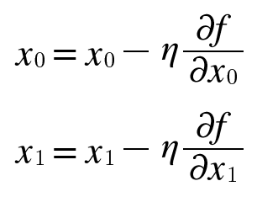
경사법을 수식으로 나타내면,
학습률, learning rate
뭘 의미 하는 것일까요?
이런 수식까지 써가는 목적이 무엇인가요?

Slide 31
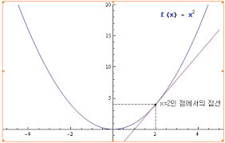
우리는 극(대/소)치를 어떻게 구했었나요?

Slide 32
여기서 잠깐 정리
학습률, learning rate
학습률은 중요할 것 같은데
어떤 작용을 하는 것일 까???

Slide 33
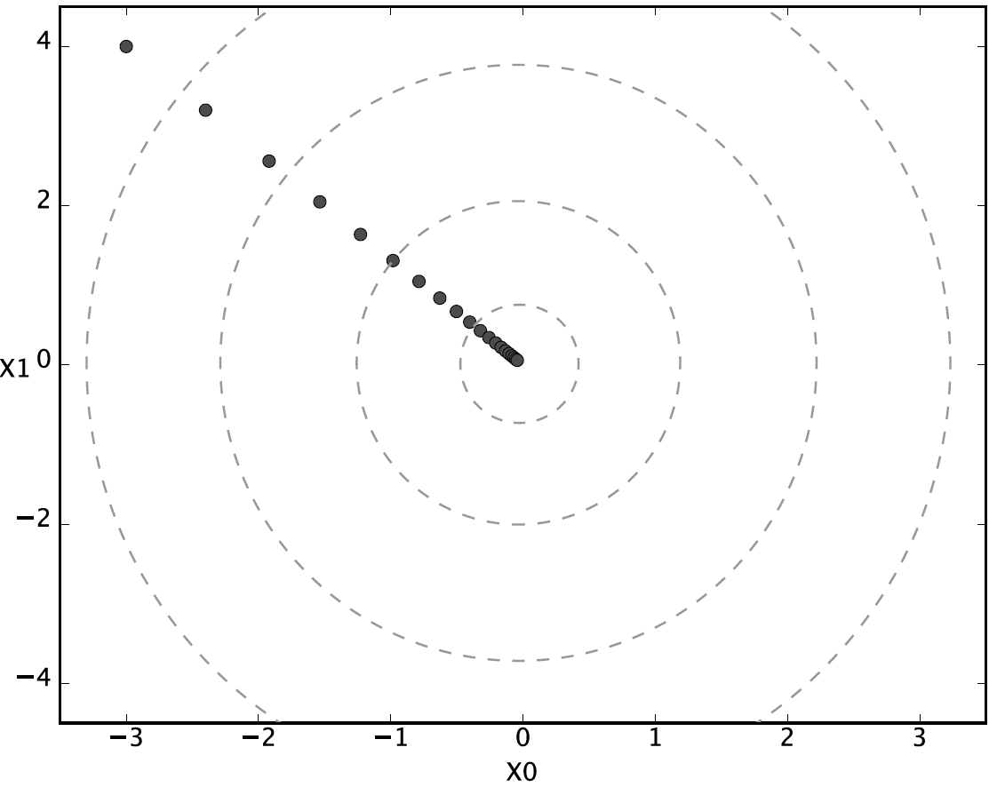
경사법에 의한 f(x₀, x₁)의 갱신과정

Slide 34
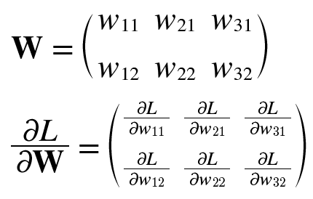

4.4.2 신경망에서의 기울기
: W11을 조금 변경했을 때, 손실 함수 L이 얼마나 변하냐를 나타냄

Slide 35
4.5 학습 알고리즘 구현
중요한 이론은 함께 정복을 했으니,
실습은 자각에 맡기겠습니다~
문제 없겠죠?
잘 안되는 것은 담 모임에서 뽝~ 해결해 버리면 됩니다.

